Slide 1
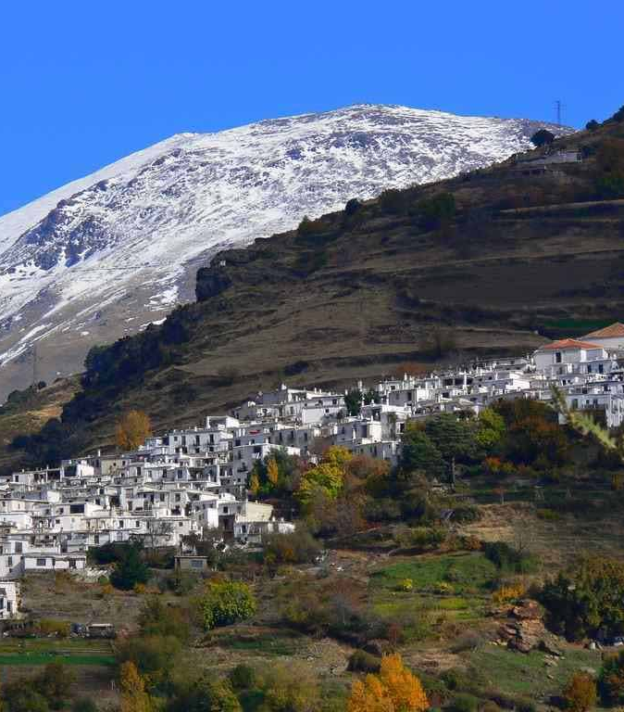
Veränderungen im ländlichen Raum und Entwicklungsmöglichkeiten
Beispiel: Ländliche Entwicklung und Tourismus in der Sierra Nevada

Slide 2
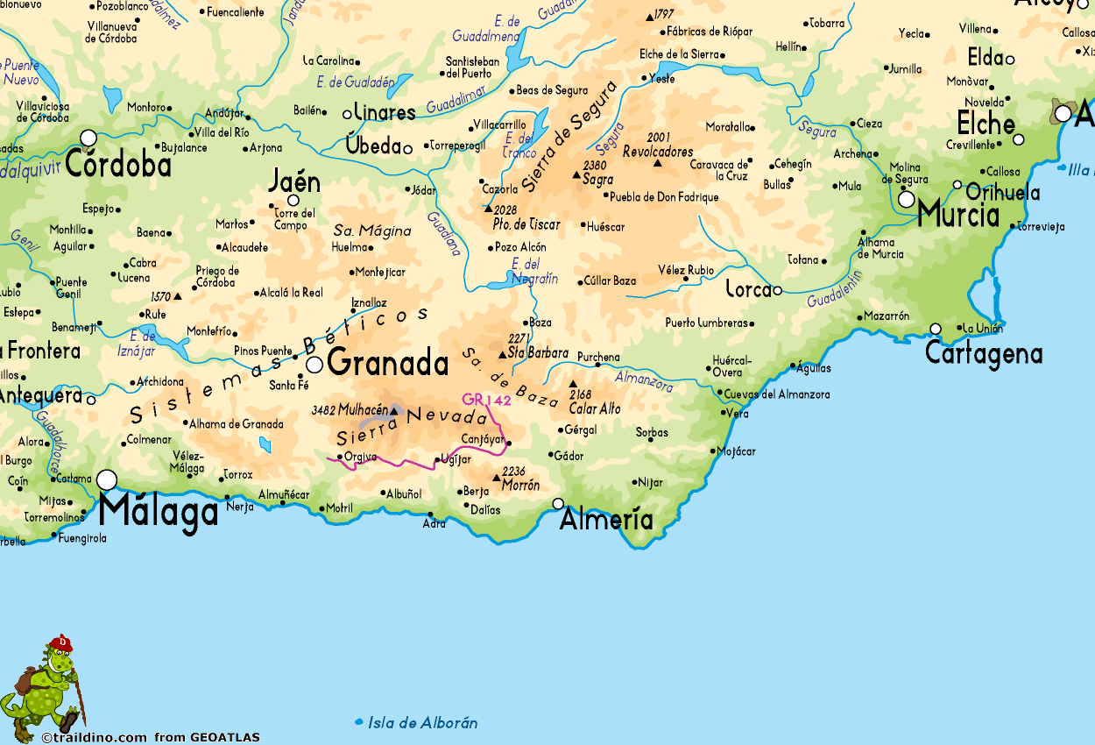
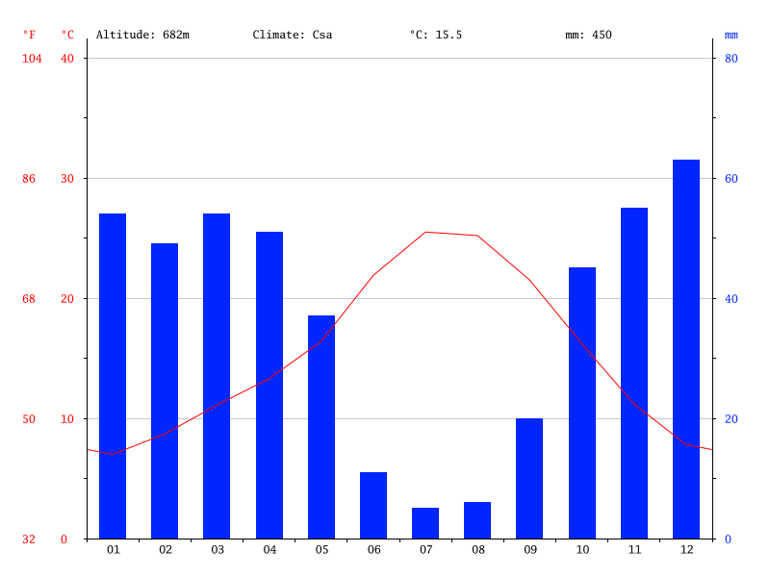
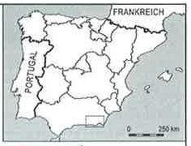
Geographische Lage, Naturraum, Klima
Aufgabe:
Lokalisiere mithilfe eines Atlas die Lage der Sierra Nevada und beschreibe die naturräumlichen Merkmale und Klima der Region!

Slide 3
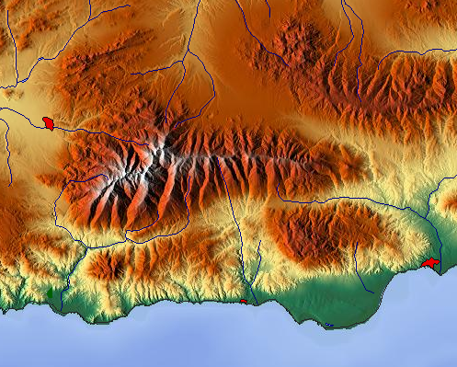
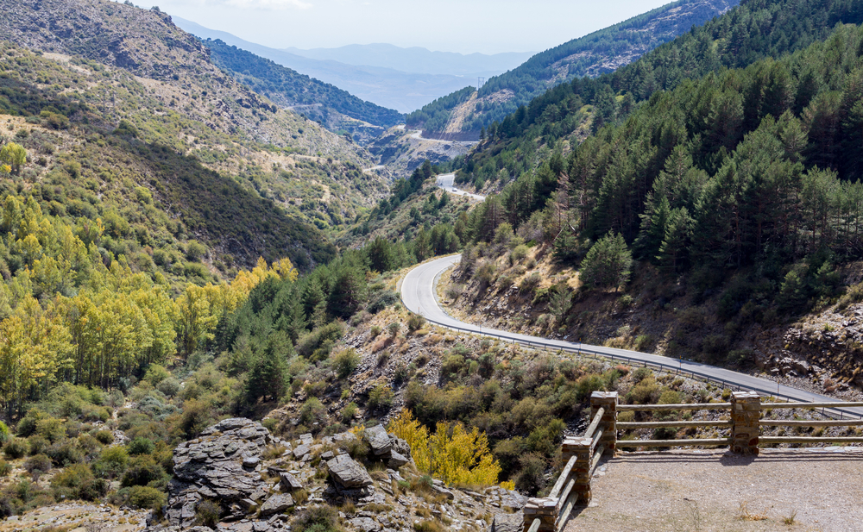
Von User:W!B: - http://www.maps-for-free.com/, GFDL, https://commons.wikimedia.org/w/index.php?curid=5115489

Slide 4
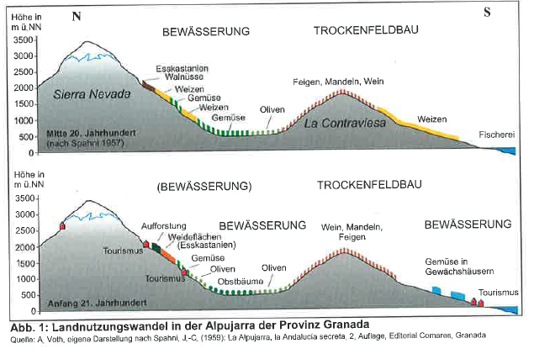
Sierra Nevada als Siedlungs- und Wirtschaftsraum

Slide 5
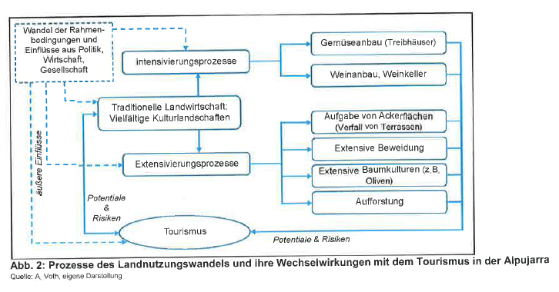
Info:
Intensive Landnutzung: hoher Einsatz von Material, Energie, Wasser, Arbeit (Bsp. Gewächshausanbau)
Extensive Landnutzung: geringer Einsatz von Material, Energie, Wasser, Arbeit (Bsp. Weiden, Oliven?)

Slide 6
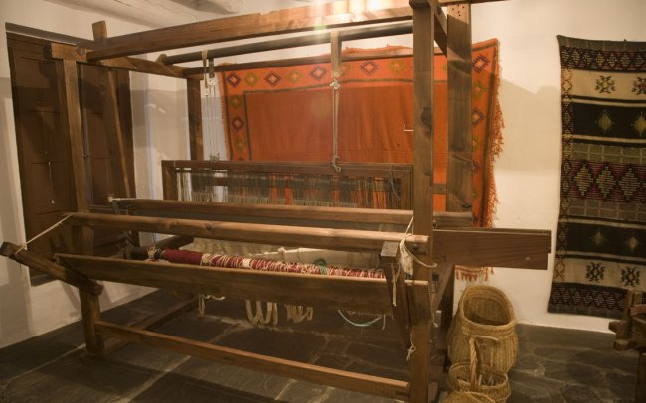
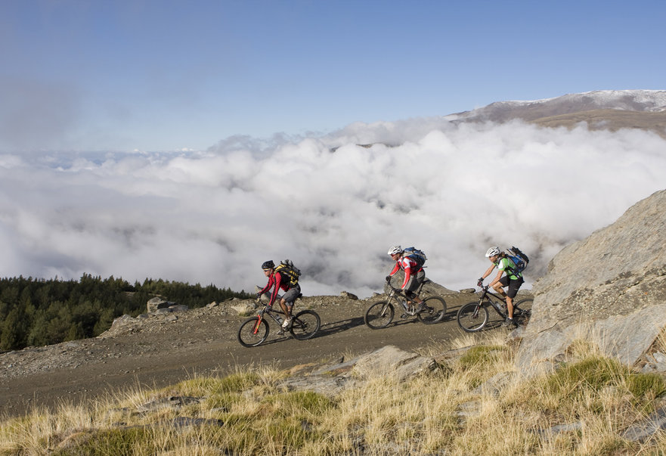
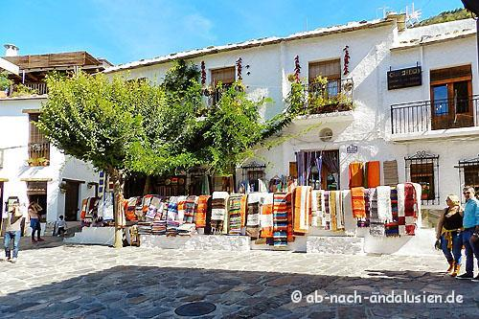
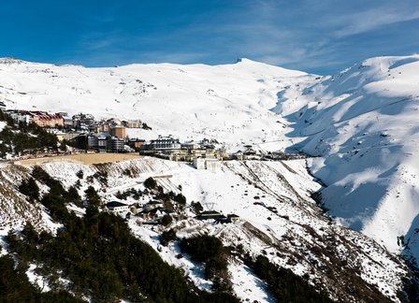
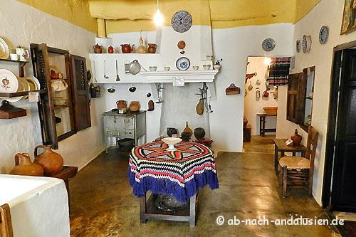
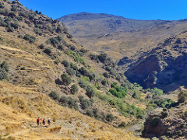
Tourismus in der Sierra Nevada
Video: https://www.ab-nach-andalusien.de/granada/valle-del-poqueira/

Slide 7
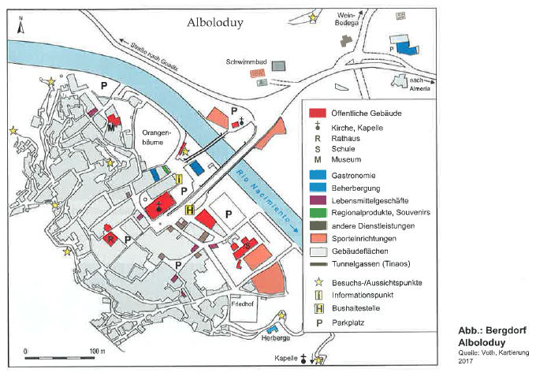
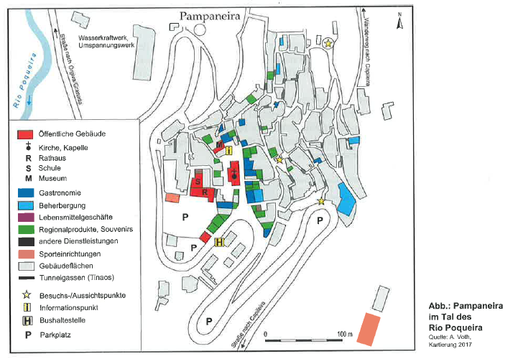
Vergleicht die Potenziale un Entwicklung des Tourismus von Pampaneira und Alboloduy
Diskutiert, welche Faktoren bei einer weiteren touristischen Erschließung der Sierra Nevada im Umfeld des Nationalparks zu berücksichtigen sind.

